Slide 1
Однокоренные слова
Автор : Шайкина Елена Григорьевна,
учитель начальных классов
МКОУ «Дракинская СОШ»
Лискинского района Воронежской области

Slide 2
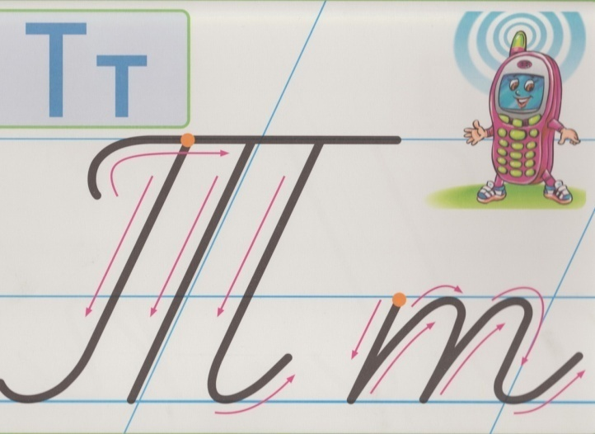
Минутка чистописания

Slide 3
гор
гора, горка, горы,
горный, горняк;

Slide 4
-нос-
нос, носик, носовой;

Slide 5
-ран-
рана, ранить, раненый.

Slide 6
дом, домашний, домовой

Slide 7
дуб, дубовый

Slide 8
зима, зимний, зимовать

Slide 9
лёд, ледовый, ледник, ледяной

Slide 10
дым, дымный, задымить

Slide 11
снег, снеговик, снежный, снежки

Slide 12
Листьев, листочка, листьям, листики, листиками; ягодками; букет, букетик.

Slide 13
Молодцы

